Slide 1
Xin chào tất cả các con
Notes:
1

Slide 2
Tiết 3
VIẾT

Slide 3
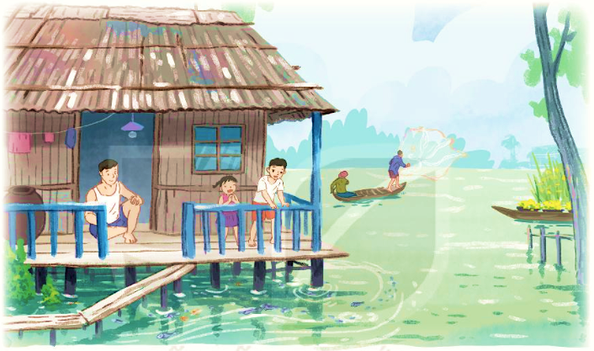
NGHE- VIẾT
MÙA NƯỚC NỔI
Nghe - viết.
Bài tập chính tả: c/ k.
Bài tập lựa chọn.

Slide 4
Mùa nước nổi
Đồng ǟuộng, vườn tược và cây cỏ như biết giữ lại hạt phù sa ở quanh mình, nước lại trong dần. Ngồi trong nhà, ta thấy cả những đàn cá ǟòng ǟòng, từng đàn, từng đàn theo cá mẹ xuôi theo dòng nước, vào tận đồng sâu.
Đoạn văn có từ nào viết hoa?

Slide 5
Các từ dễ viết sai
phù sa
đồng sâu
quanh
ròng ròng
đồng ruộng

Slide 6
VIẾT BÀI
Học sinh viết bài vào vở ô li

Slide 7
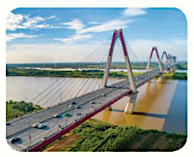
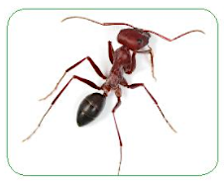
Tìm tên sự vật bắt đầu bằng c hoặc k.
cầu
cá
kiến

Slide 8
Chọn a hoặc b
a) Chọn tiếng chứa iêu hoặc ươu thay cho dấu ba chấm.
hươu
nhiều
khướu
Sóc hất rất……….. hoa để tặng bạn bè. Nó tặng ……….. cao cổ một bó hoa thiên điểu rực rỡ. Còn chim ………… và chim liếu điếu được sóc tặng một bó hoa bồ công anh nhẹ như bông.

Slide 9
Chọn a hoặc b
a) Chọn ch hay tr thay cho ô vuông
cây e ải tóc quả anh
e mưa ải nghiệm bức anh
tr
ch
ch
ch
tr
tr
b) Tìm từ ngữ có tiếng chứa ac hoặc at
ac | củ lạc,
at | hạt cát,
con hạc,
âm nhạc,…
mát mẻ,…

Slide 10
Củng cố, dặn dò

